Slide 1



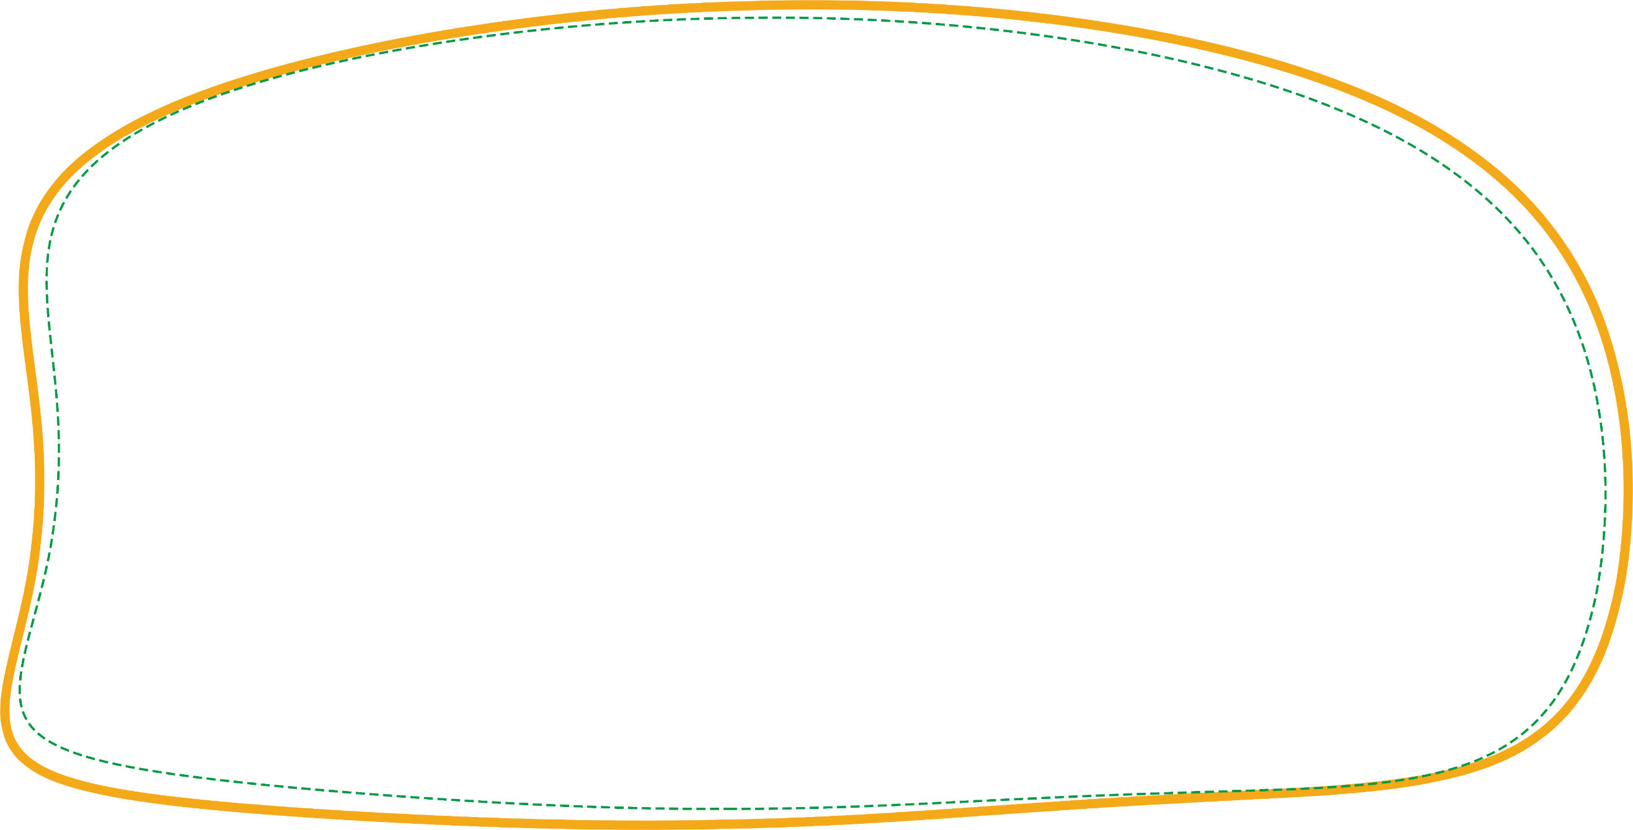

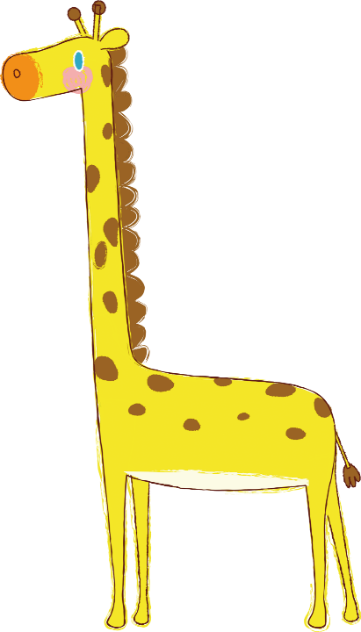


Toán
LÀM QUEN VỚI CHỮ SỐ LA MÃ

Slide 2
Bước đầu làm quen với chữ số La Mã.
- Nhận biết một vài số viết bằng chữ số La Mã như các số từ 1 đến 12 (là các số thường gặp trên mặt đồng hồ,...) để xem được đồng hồ; số 20, số 21 để đọc và viết về "thế kỷ XX", "thế kỷ XXI".
MỤC TIÊU

Slide 3
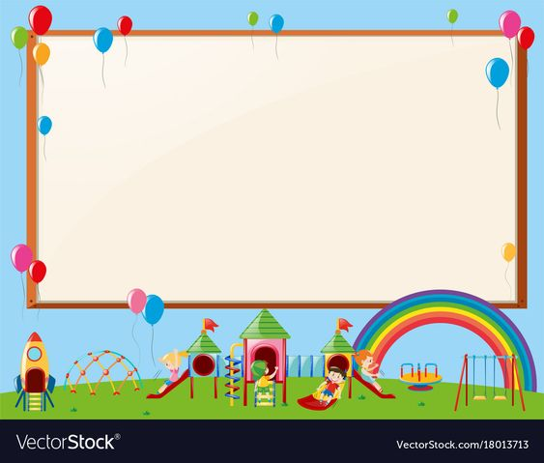
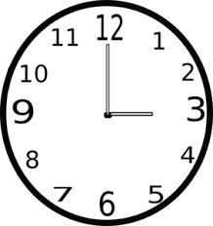
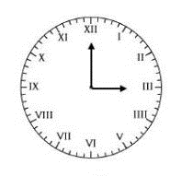
- Em hãy quan sát và cho biết điểm giống nhau và khác nhau giữa hai mặt đồng hồ?

Slide 4
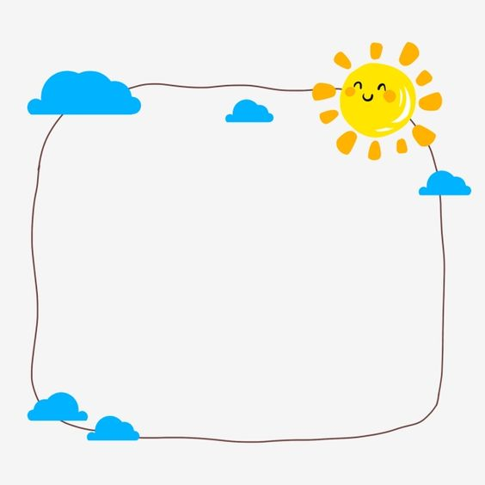



12
11
XII
1
XI
I
: Một
10
2
X
II
: Năm
9
IX
III
3
: Mười
VIII
IV
8
4
VII
V
7
VI
5
6

Slide 5
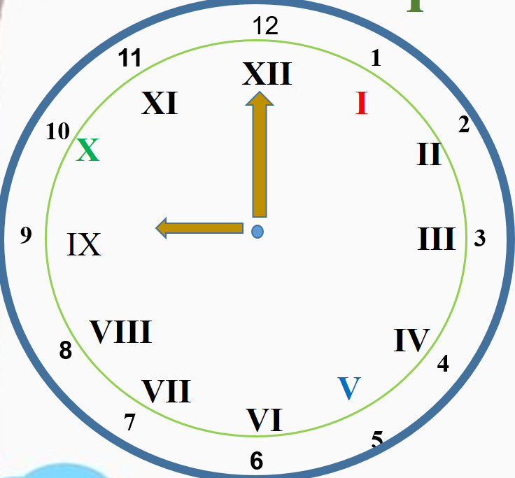
1 | 2 | 3 | 4 | 5 | 6 | 7 | 8 | 9 | 10 | 11 | 12 | 20 | 21
I
I
I
I
I
V
V
V
I
V
I
I
X
X
I
X
I
I
X
X
X
X
I
I
V
I
I
I
I
I
X

Slide 6
Nhận xét:
Kí tự I không viết quá 3 lần.
Khi viết số I vào bên trái một số có nghĩa là để chỉ giá trị ít hơn một đơn vị
Ví dụ: V (5) IV (4), X (10) IX (9)
Khi viết số I, II, III vào bên phải một số có nghĩa là để chỉ giá trị tăng thêm một, hai, ba đơn vị.
Ví dụ: V (5) VI (6) VII (7) VIII (8)
X (10) XI (11) XII (12)

Slide 7

1 | 2 | 3 | 4 | 5 | 6 | 7 | 8 | 9 | 10 | 11 | 12 | 20 | 21
I
I
I
I
I
V
V
V
I
V
I
I
X
X
I
X
I
I
X
X
X
X
I
I
V
I
I
I
I
I
X

Slide 8

Bài 1 : Em hãy đọc các số La Mã sau:
I, III, V, VII, IX, XI, XXI, II, IV, VI, VIII, X, XII, XX.

Slide 9
Bài 3: Hãy viết các số II, VI, V, VII, IV, IX, XI
a, Theo thứ tự từ bé đến lớn:
II, IV, V, VI, VII, IX, XI
b, Theo thứ tự từ lớn đến bé:
XI, IX, VII, VI, V, IV, II

Slide 10

Chào tạm biệt các em, luôn giữ gìn sức khỏe nhé !

